Slide 1
第11章 远程管理Linux
在实际情况下，各种服务器主机工作时都是摆放在标准机房内的，管理人员对服务器进行各种操作时，并不一定都需要直接在控制台上进行，完全可以通过远程管理技术进行远程操作。下面介绍几种Linux系统下架设远程管理服务器的方法，包括传统的Telnet服务器、提供安全连接的SSH服务器、以及提供图形界面的VNC服务器。

Slide 2
11.1 架设Telnet服务器
Telnet是TCP/IP协议族中应用最广泛的应用层协议之一，提供一个以联机方式访问网上资源的通用工具。它允许用户与一个远程机器上的服务器进行通信，通过一个协商过程来支持不同的物理终端，从而提供了极大的灵活性。Telnet协议可以在任何主机（任何操作系统）或任何终端之间工作。各种操作系统都内置了Telnet协议的客户端软件，不需要安装，使用方便。

Slide 3
11.1.1 远程管理
远程管理是指通过网络由一台终端或电脑去控制另一台电脑的技术，只要网络是相通的，这两台电脑的距离可以很远。远程管理可以支持多种网络连接方式，包括LAN、WAN、拨号方式、互联网等，
1．远程办公
2．远程技术支持
3．远程教学
4．远程维护和管理

Slide 4
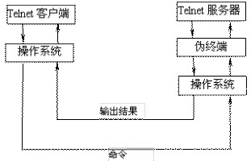
11.1.2 Telnet工作原理
Telnet采用的是典型的客户端/服务器工作方式，如图11-1所示，当用Telnet登录进入远程计算机系统时，将启动两个程序，一个叫Telnet客户程序，它运行在用户的本地机上；另一个叫Telnet服务器程序，它运行在用户要登录的远程计算机上。

Slide 5
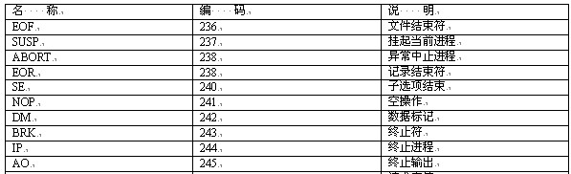
11.1.3 Telnet协议
Telnet通信的两个方向都采用带内信令方式。字节0xff是命令的前导字节，随后的一个字节才是命令字节。如果要发送数据0xff，则必须发送两个连续的0xff字节。所有的Telnet命令如表11-1所示。
1．半双工 3．一次一行方式
2．一次一个字符方式 4．行方式

Slide 6
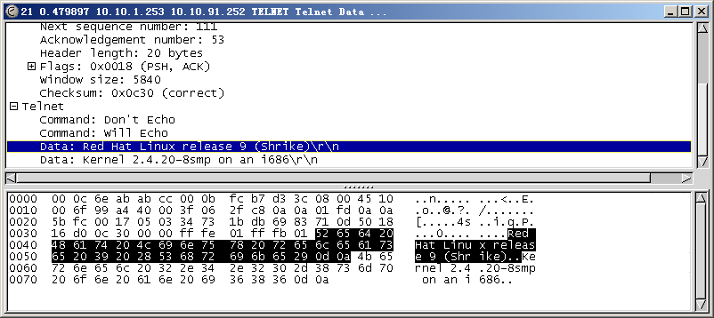
11.1.4 实际的Telnet数据包
在用户利用Telnet协议从客户机登录到服务器的过程中，客户端和服务器端要交互很多的数据包，下面通过抓包工具Ethereal捕获这些数据包，并进行观察，以便更深入地理解Telnet协议。

Slide 7
11.1.5 Telnet服务器软件的安装
因为Telnet采用明文传输用户名和密码，因此对系统的安全造成了很大的威胁，在一些重要的系统中，一般不使用Telnet进行远程管理。因此，在RHEL5中，默认情况下是不安装Telnet服务器软件的。为了安装Telnet服务器RPM包，需要从RHEL5发行版的第三张光盘中把telnet-server-0.17-38.el5.i386.rpm文件复制到当前目录。另外，telnet服务端软件运行时，还需要xinetd-2.3.14-10.el5.i386.rpm包的支持，这个包默认也是没有安装的，需要从第二张光盘把它复制到当前目录。

Slide 8
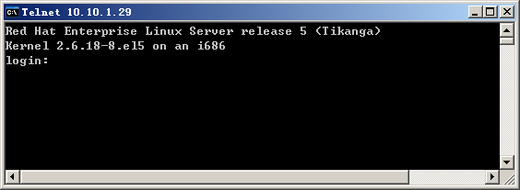
11.1.6 Telnet服务器软件的运行
为了使用Telnet服务器能得到初步的运行，先查看一下/etc/xinetd.d/telnet文件。

Slide 9
11.1.7 Telnet服务器软件的配置
由于telnet进程是在xinetd进程的控制下运行的，因此为了讲述telent服务器的配置，需要先了解一下xinetd的配置。xinetd进程的主配置文件为/etc/xinetd.conf。
由于telnet的配置功能比较少，而且由于其安全性比较差等原因，Linux系统并不建议使用，还有一个与xinetd相关的文件是/etc/services，在这个文件中，包含了每一种服务器默认的监听端口。
注意：如果要进行测试，防火墙需要开放相应的端口。

Slide 10
11.2 架设SSH服务器
由于Telnet等远程管理工具采用明文传送密码和数据，存在着严重的安全问题，因此在实际应用中并不推荐使用，而是使用经过加密后才传输数据的安全的终端。本节介绍SSH服务器的安装、运行和配置方法，以及如何使用SSH客户端，以便在不安全的网络环境下通过加密机制来保证数据传输的安全。

Slide 11
11.2.1 SSH概述
最初SSH是由芬兰的一家公司在1995年开发的，但是因为受版权和加密算法的限制，后来很多系统都采用了OpenSSH。OpenSSH完全实现了SSH协议，而且开放代码，移植性好，因此很快流行起来，自2005年以来一直是SSH领域的主流软件。
1．SSH的特点
2．SSH的版本
3．SSH的安全验证

Slide 12
11.2.2 OpenSSH服务器的安装和运行
在Red Hat Enterprise Linux 5下安装OpenSSH服务器可以有两种方式，一种是源代码方式安装，一种是RPM软件包方式安装。源代码可以从http://download.chinaunix.net/download/0008000/7713.shtml处下载，目前最新的版本是5.1p1版，文件名是openssh-5.1p1.tar.gz。RHEL 5自带的OpenSSH版本是4.3p2版，文件名是openssh-server-4.3p2-16.el5，在发行版的第2张盘上。

Slide 13
11.2.3 SSH客户端的使用
SSH服务器安装完成后，需要SSH客户端软件与之进行连接，然后客户端就可以对SSH服务器所在的主机进行远程管理了。在Red Hat Enterprise Linux 5下，SSH客户端默认情况下一般已经安装，其RPM包的名称为openssh-clients-4.3p2-16.el5，可以用以下命令查看该包所包含的文件。

Slide 14
11.2.4 配置OpenSSH客户端
上一节讲述了OpenSSH客户端的使用方法，当时的ssh是在初始配置下运行的。如果希望ssh工作在特定的状态下，则需要改变ssh的初始配置。ssh的配置文件在/etc/ssh目录，文件名为ssh_config，初始配置文件里包含了大部分常见的配置指令，下面这些配置指令做一下解释。在ssh_config文件中，每一行都以“关键词 值”的形式存在，其中“关键词”是忽略大小写的。还有，每一行“#”后面的字符是注释。

Slide 15
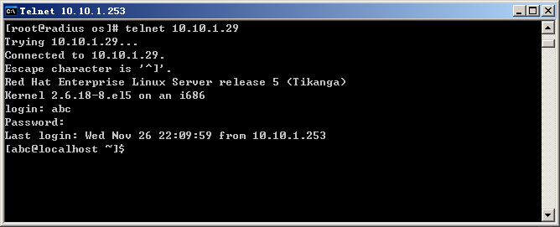
11.2.5 OpenSSH的端口转发功能
利用SSH的端口转发功能，可以对这些网络程序在各种TCP端口上建立的TCP/IP数据传输进行加密和解密，而且这个过程的绝大多数操作对用户来说都是透明的，功能非常强大。也就是说，只要将其连接通过SSH转发，就可以使一些基于TCP的不安全的协议都可以变得安全可靠。

Slide 16
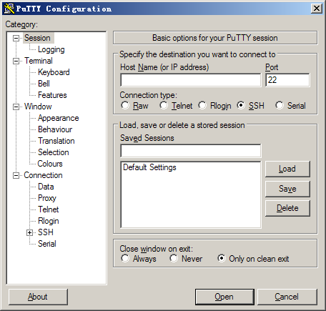
11.2.6 Windows下的SSH客户端
在Windows平台下也有很多的SSH客户端软件，例如Secure CRT、SSH Shell、PuTTY等，都以图形界面的形式实现了同时SSH1、SSH2协议，同时还附加了其它一些功能。

Slide 17
11.2.7 配置OpenSSH服务器
前面以较大的篇幅介绍了SSH客户端的配置和使用，下面再看一下有关SSH服务器的配置。OpenSSH服务器的配置文件是/etc/ssh/sshd_conf，openssh-server-4.3p2-16.el5包安装完成后，会自动产生这个文件，初始内容包含了常见的配置指令，下面对这些配置指令做一下解释。

Slide 18
11.3 使用VNC实现远程管理
前两节介绍了远程管理工具Telnet和OpenSSH，它们是基于字符界面的，对于桌面用户来说，可能使用起来不太方便。下面介绍一种基于图形界面的远程管理工具，它与Windows平台下的远程桌面连接，以及著名的远程控制工具pcAnywhere等具有类似的功能。

Slide 19
11.3.1 VNC简介
VNC（Virtual Network Computing，虚拟网络计算）是一种图形桌面共享系统，它使用RFB协议远程控制另外一台计算机。VNC通过网络把控制端的键盘和鼠标事件传输给被控端，并把被控端的屏幕显示回传给控制端，使在控制端的操作者感觉犹如坐在被控端电脑面前操作一样。
VNC由客户端、服务器和通讯协议RFB三部分组成。

Slide 20
11.3.2 VNC服务器的安装与运行
默认情况下RHEL5的安装程序会将VNC服务端程序安装在系统上，可以使用下面的命令检查系统是否已经安装了VNC服务器。
rpm -qa | grep vnc
vnc-server-4.1.2-9.el5
#

Slide 21
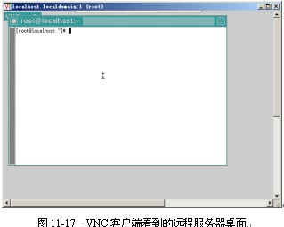
11.3.3 VNC客户端
为了体现VNC跨平台的特性，下面以Windows下的RealVNC客户端为例，讲述VNC客户端的使用方法。

Slide 22
11.3.4 VNC服务器配置
Vncserver运行时，会读取/etc/vnc/config和$HOME/.vnc/config两个文件中的内容作为其运行时的配置，但在vnc-server包安装完成后，并没有提供这两个配置文件的初始内容，所有的选项均采用默认值。但是这些默认值可以在运行过程中通过vncconfig工具进行改变。

Slide 23
11.4 小结
远程登录是系统管理员管理服务器的常用方式，在实际工作中，除了操作系统的安装外，大部分的系统和服务器管理工作都是通过远程方式进行的。本章介绍了三种远程管理服务器的架设方法，分别是传统的Telnet服务器、安全连接SSH服务器和客户端使用图形界面的VNC服务器。包括它们的工作原理、协议、服务器的安装、运行与配置方法等内容。

